Slide 1


Pengantar Manajemen
PERTEMUAN KE 9

Slide 2
Kolaborasi antara Desain dan Bisnis untuk Meningkatkan Efektivitas Desain
Dalam dunia profesional, desain bukan hanya soal estetika, melainkan alat komunikasi dan strategi bisnis. Desain yang efektif mampu mendukung tujuan bisnis seperti membangun merek, meningkatkan penjualan, hingga menciptakan loyalitas konsumen.
Notes:
Oleh karena itu, kolaborasi antara desainer dan pelaku bisnis menjadi penting untuk menghasilkan solusi visual yang berorientasi hasil.

Slide 3

Mengapa Kolaborasi Desain dan Bisnis Itu Penting?
Tujuan Desain dalam Konteks Bisnis
Meningkatkan nilai jual produk/jasa
Membangun brand identity
Mempermudah komunikasi dengan konsumen
Mendukung strategi pemasaran dan promosi
Notes:
🐝 Sebelum Desain:
Kemasan menggunakan botol plastik polos tanpa label profesional.
Nama merek tidak jelas, hanya stiker bertuliskan “Madu Asli”.
Tidak ada informasi kandungan, asal madu, atau sertifikasi.
🎨 Setelah Kolaborasi dengan Desainer:
Kemasan diganti dengan botol kaca bening, dilengkapi label elegan.
Logo baru dirancang dengan tema alam dan kesehatan.
Informasi tambahan seperti raw honey, organik, dan asal daerah ditampilkan.
Desain visual konsisten di media sosial dan brosur.
💡 Hasil:
Produk terlihat premium → bisa dijual dengan harga lebih tinggi.
Daya tarik meningkat di toko oleh-oleh dan marketplace online.
Penjualan meningkat 60% dalam 3 bulan setelah rebranding.

Slide 4
B. Kelemahan jika Tanpa Kolaborasi
Desain terlihat bagus tetapi tidak “berfungsi”
Tidak sesuai dengan target pasar
Tidak mencerminkan strategi bisnis
Boros biaya dan tidak efisien

Slide 5
Komponen Kolaborasi Efektif
Aspek | Desainer | Pebisnis
Visi | Membawa kreativitas & estetika | Fokus pada target & keuntungan
Data | Memerlukan insight dari pasar | Menyediakan data pasar & persona
Strategi | Menyusun bentuk komunikasi visual | Menentukan arah pemasaran & positioning
Evaluasi | Melihat hasil desain berdasarkan respons | Mengukur kinerja desain dari hasil bisnis

Slide 6
Bentuk Kolaborasi yang Ideal
Briefing Awal yang Terstruktur
Mengenali tujuan bisnis (misalnya meningkatkan brand awareness)
Mengenali audiens (usia, preferensi, perilaku)
Menentukan pesan utama dan gaya visual

Slide 7
B. Sesi Brainstorming Bersama
Desainer dan pemilik bisnis duduk bersama mencari konsep kreatif dan relevan
Evaluasi ide berdasarkan apa yang menarik dan apa yang efektif

Slide 8
C. Prototyping dan Uji Pasar
Mendesain materi visual dalam beberapa versi
Menguji melalui focus group atau survei kecil
D. Revisi Berdasarkan Data
Menggunakan data penjualan, klik, atau engagement untuk mengoptimalkan desain
Notes:
C. Tahap 1: Prototyping Desain
Tim desainer menciptakan tiga konsep kemasan berbeda untuk minuman herbal:
Desain A: Gaya minimalis, dominan putih.
Desain B: Gaya natural, warna hijau daun dan ilustrasi tanaman.
Desain C: Gaya modern, warna mencolok dan tipografi besar.
Masing-masing desain dibuat dalam mock-up botol menggunakan printer 3D dan label cetakan.
📊 Tahap 2: Uji Pasar
Ketiga desain ditampilkan dalam mini pop-up booth di sebuah event kuliner lokal.
Tim bisnis menyebarkan kuesioner singkat ke pengunjung:
Mana desain yang paling menarik?
Apakah desain membuat produk terlihat sehat/berkualitas?
Berapa harga yang layak menurut Anda?

Slide 9
Prinsip Desain yang Efektif Secara Bisnis
Sederhana namun kuat
Relevan dengan audiens
Mengikuti tren pasar namun tetap unik
Responsif untuk berbagai media
Mudah diukur dan dievaluasi
Notes:
Masalah: Produk sambal lokal kurang diminati karena desain label yang sederhana dan tidak menonjol.
Solusi: Kolaborasi dengan mahasiswa DKV untuk membuat desain kemasan yang menarik dengan warna kuat, tipografi tegas, dan narasi lokal.
Hasil: Penjualan meningkat 40% dalam 2 bulan.
Masalah: Bisnis kopi lokal ingin meningkatkan engagement di Instagram.
Solusi: Desainer membuat konten visual storytelling, infografik, dan reels. Bisnis memberi insight tren pasar dan target.
Hasil: Jumlah followers naik 30%, interaksi naik 75%.

Slide 10
Peran Mahasiswa DKV dalam Kolaborasi Bisnis
Belajar memahami sisi bisnis, bukan hanya seni
Belajar menganalisis tren pasar
Belajar menyampaikan ide kepada non-desainer
Belajar bekerja dengan klien dan target

Slide 11
Desain dan bisnis adalah dua sisi mata uang. Tanpa kolaborasi yang baik, desain akan kehilangan arah dan bisnis kehilangan daya tarik. Mahasiswa DKV harus membekali diri dengan kemampuan komunikasi lintas disiplin, agar mampu menciptakan solusi visual yang cantik secara estetika, kuat secara strategi, dan efektif secara hasil.

Slide 12
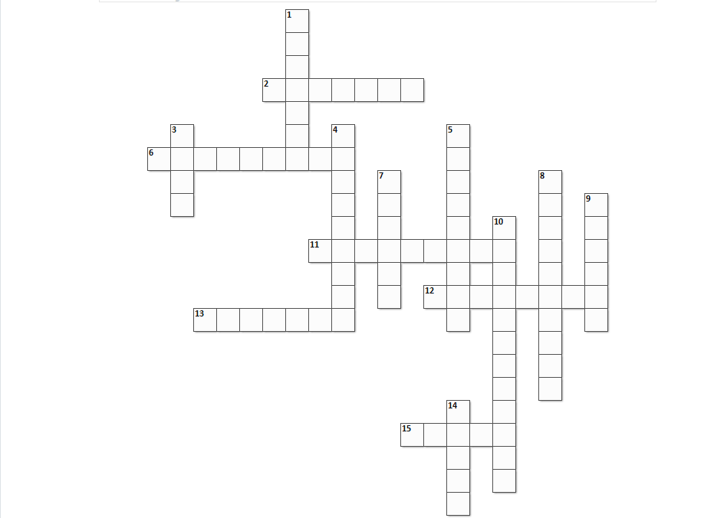
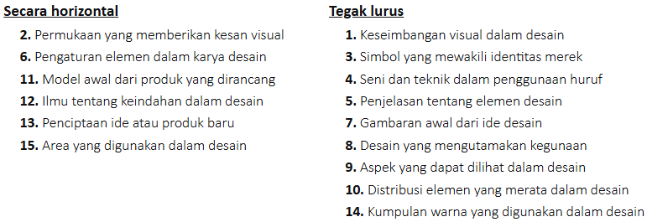

Slide 13
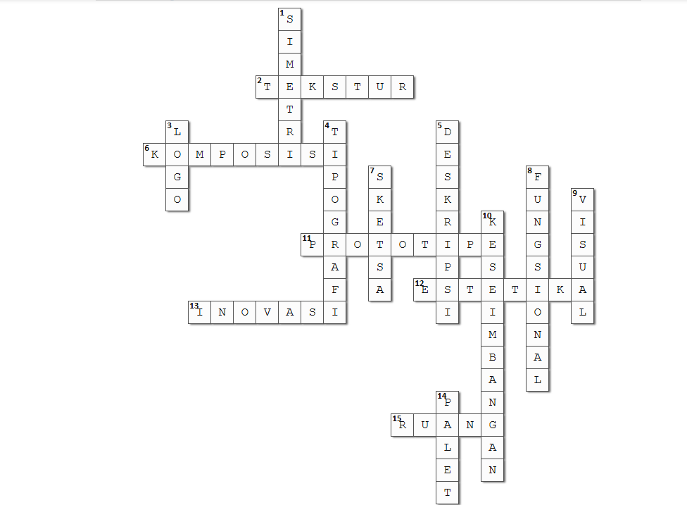

Slide 14
☺ END ☺

